Slide 1


TUTORIALES DE SISTEMA DE INFORMACIÓN GEOGRÁFICA
PROGRAMA EDUCATIVO: INGENIERIA EN TRANSPORTES
UNIDAD ACADÉMICA PROFESIONAL NEZAHUALCÓYOTL
U. A. SISTEMAS DE INFORMACIÓN GEOGRÁFICA
Elaboró: NOÉ GASPAR SÁNCHEZ

Slide 2
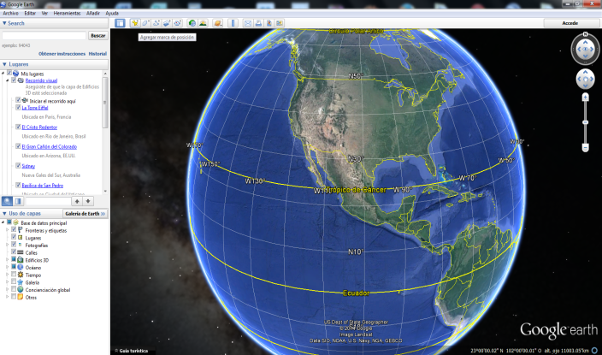
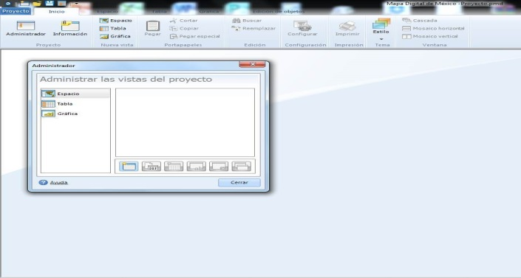
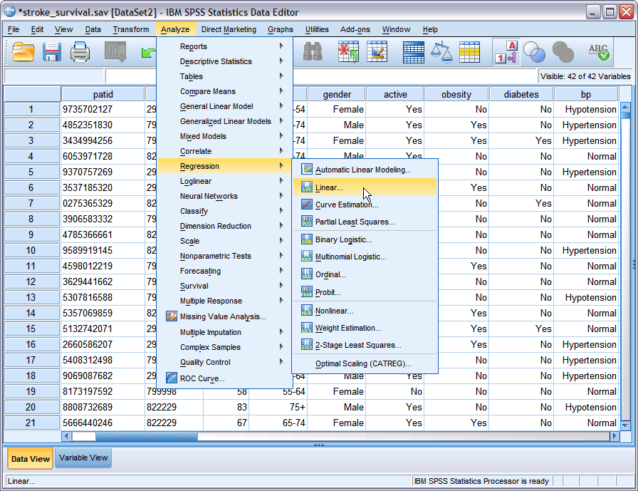

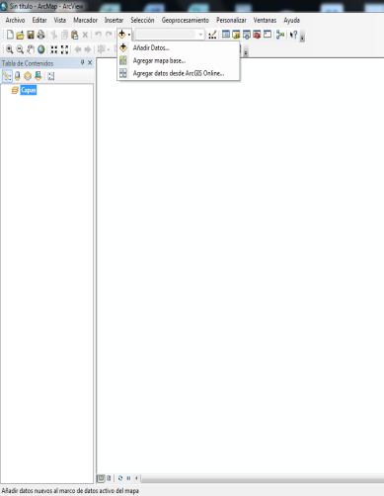
ESTRUCTURA
1. Introducción a los sistemas de i
nformación geográfica para el transporte
2. Google hearth
3. 3. MAPA DIGITAL INEGI
4. GPS
5. SPSS
6. Arc-Map

Slide 3
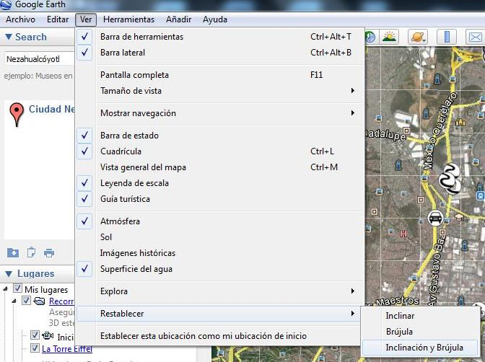
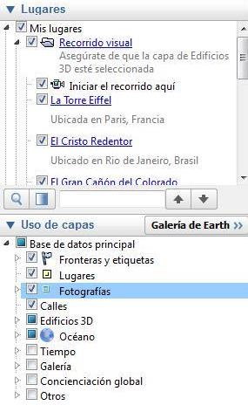
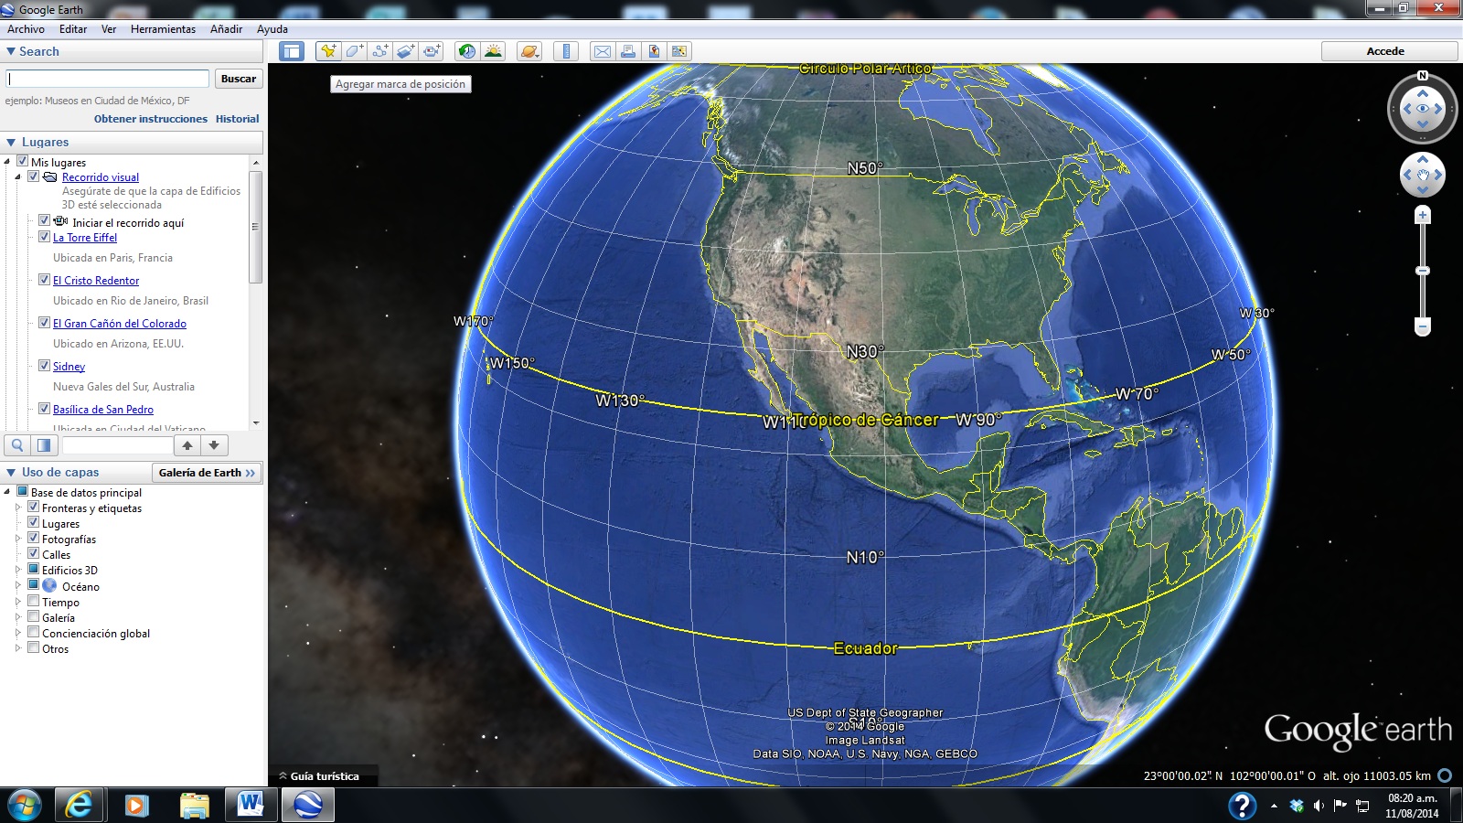
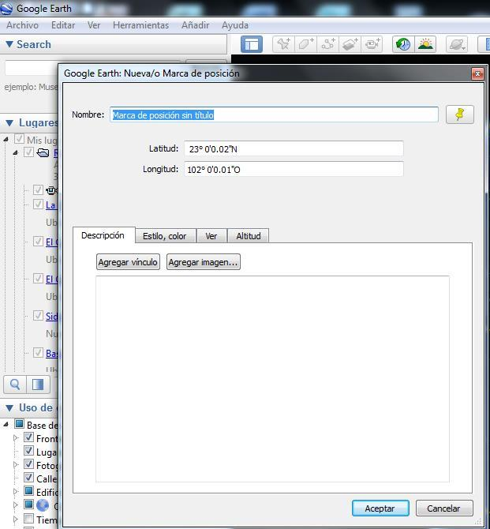
GOOGLE EARTH
Abrir el programa – en el icono de Search (teclear Nezahualcóyotl)
-Explicar las herramientas: fronteras, lugares, calles
CLASE 1. USO DE HERRAMIENTAS GOOGLE EARTH
Agregar marca en UAP Nezahualcóyotl
Ubicar UAP Nezahualcóyotl –En estilo y color cambiar el color e icono de la marca.

Slide 4
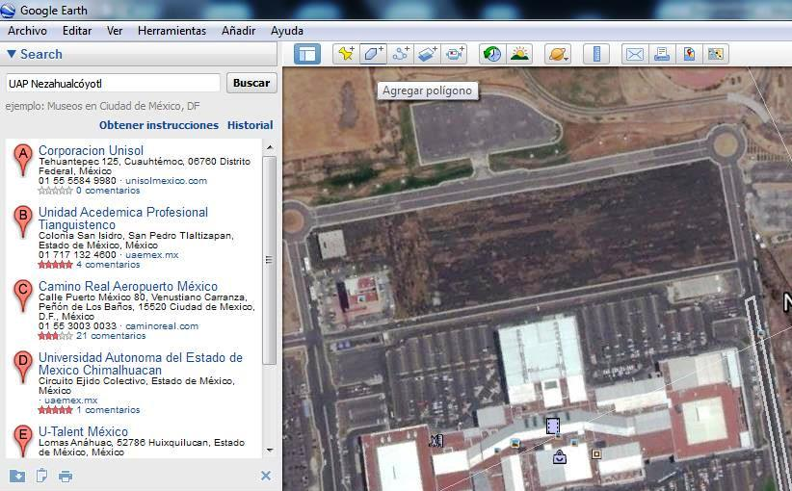
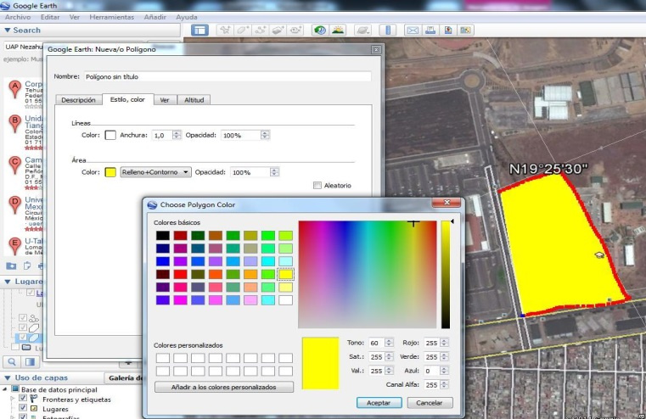
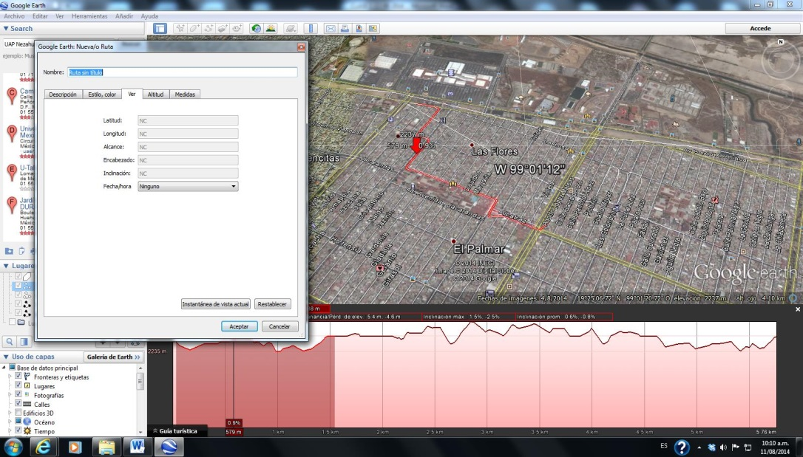
Agregar polígono (uso del suelo) los colores están determinados por usos del suelo que generalmente aparecen en los planes de desarrollo urbano
Utilizar el icono de ruta- buscar ruta clic derecho-mostrar perfil de elevación

Slide 5
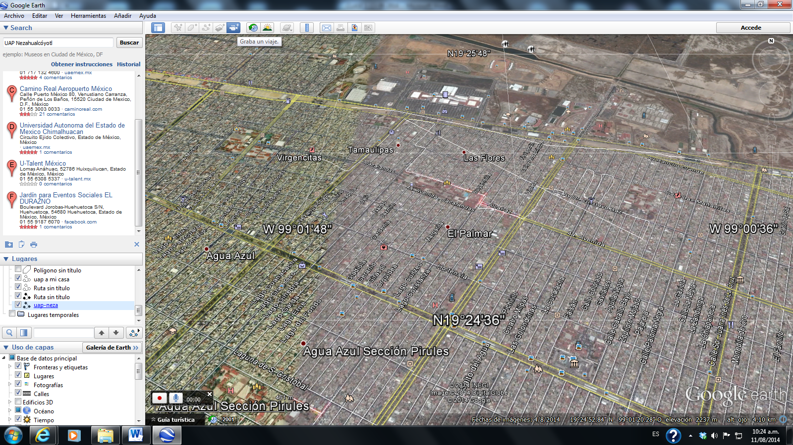
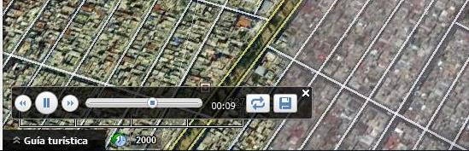
Grabar viaje utilizando lugar de trabajo a casa.
EJERCICIO. Elaborar Tutorial de lo siguiente:
1. En una imagen Marcar los principales edificios o hitos más representativos de ciudad Nezahualcóyotl (mínimo 5 marcas)
2. Marcar Polígonos de uso del suelo en 3 cuadras cercanas al H. Ayuntamiento de ciudad Nezahualcóyotl
3. Establecer ruta de la UAP Nezahualcóyotl a paradero Pantitlán mostrando perfil de elevación
4. Con base al punto anterior grabar viaje de la UAP Nezahualcóyotl a paradero Pantitlán

Slide 6
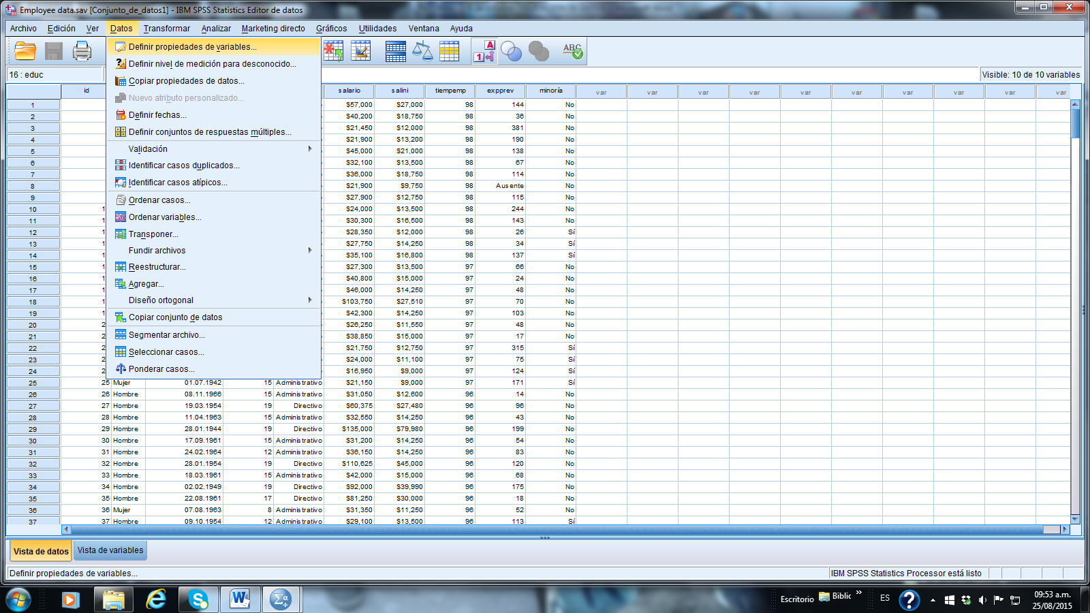
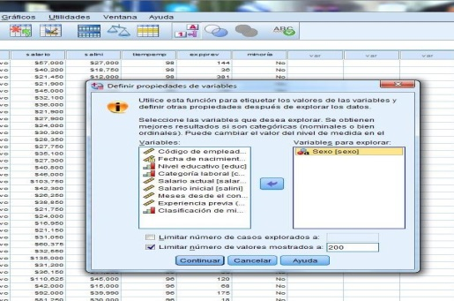
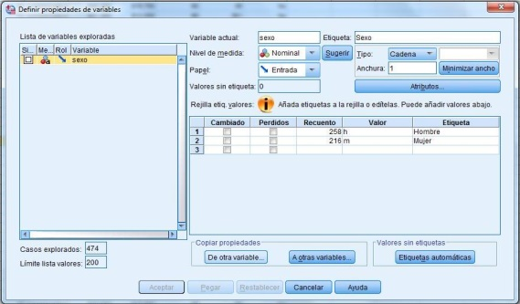
PROGRAMA IBM SPSS
Paso 1. Menú Archivo: Abrir-- datos – Program Files --- IBM ---SPSS – Stactstics – 19 – Samples -- Spanish – Employe dta sav.
VALIDACIÓN DE DATOS Y ESTADÍSTICA DESCRIPTIVA
Paso 2. Como ver propiedades de base de datos. Menú datos- definir propiedades de variables-

Slide 7
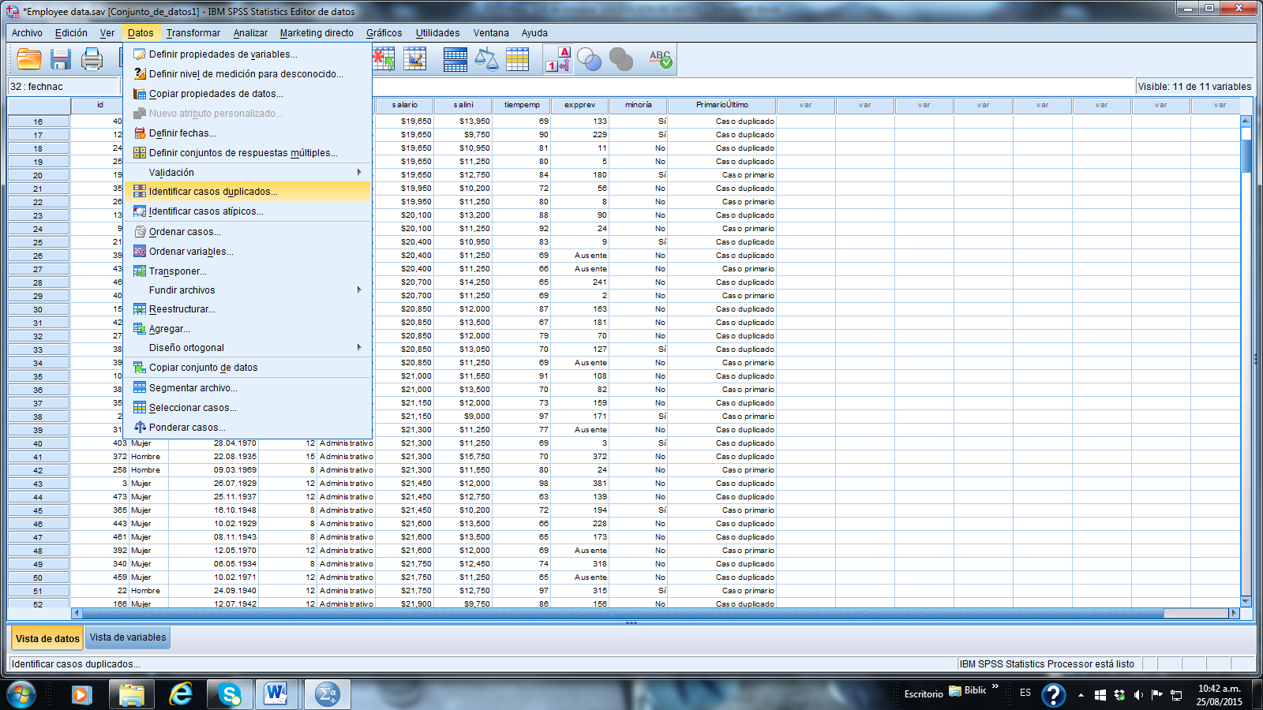
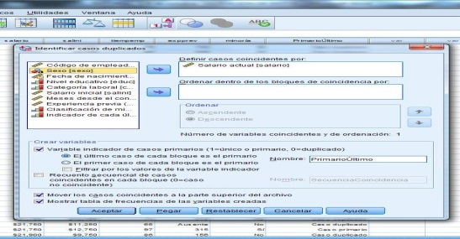
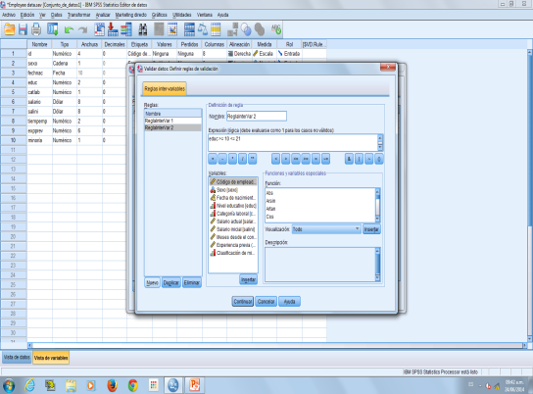
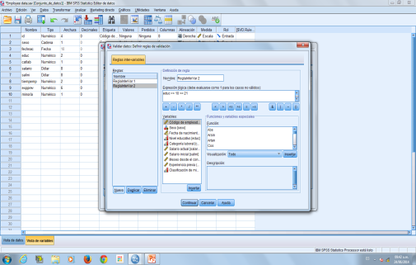
Paso 3. Identificar Casos Duplicados. Menú Datos-
Paso 4. Menu Datos: validación --- validar datos --- reglas intervariables (click en definir reglas)- escribir experción lógica : salin<=salocup. Y educ>=10<=21
Paso 5. Ordenar la base de datos de acuerdo Criterio salario: menú datos: ordenar casos --- pasar salario actual -- elegir – descendente o Fecha de nacimiento

Slide 8
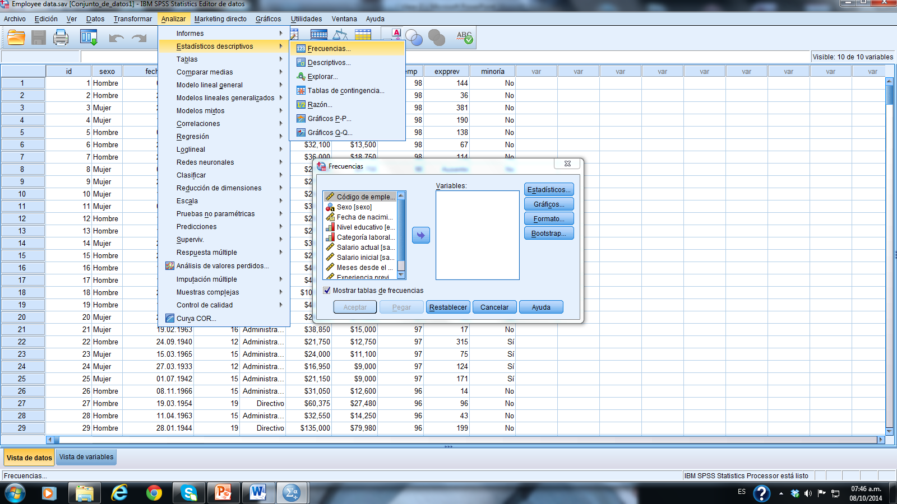
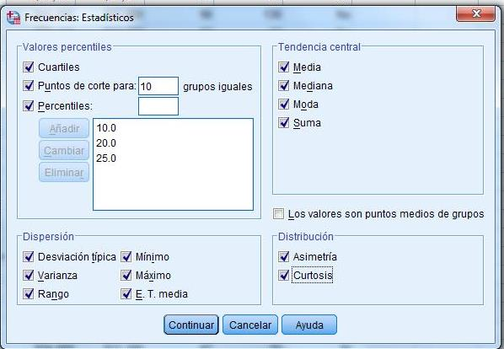
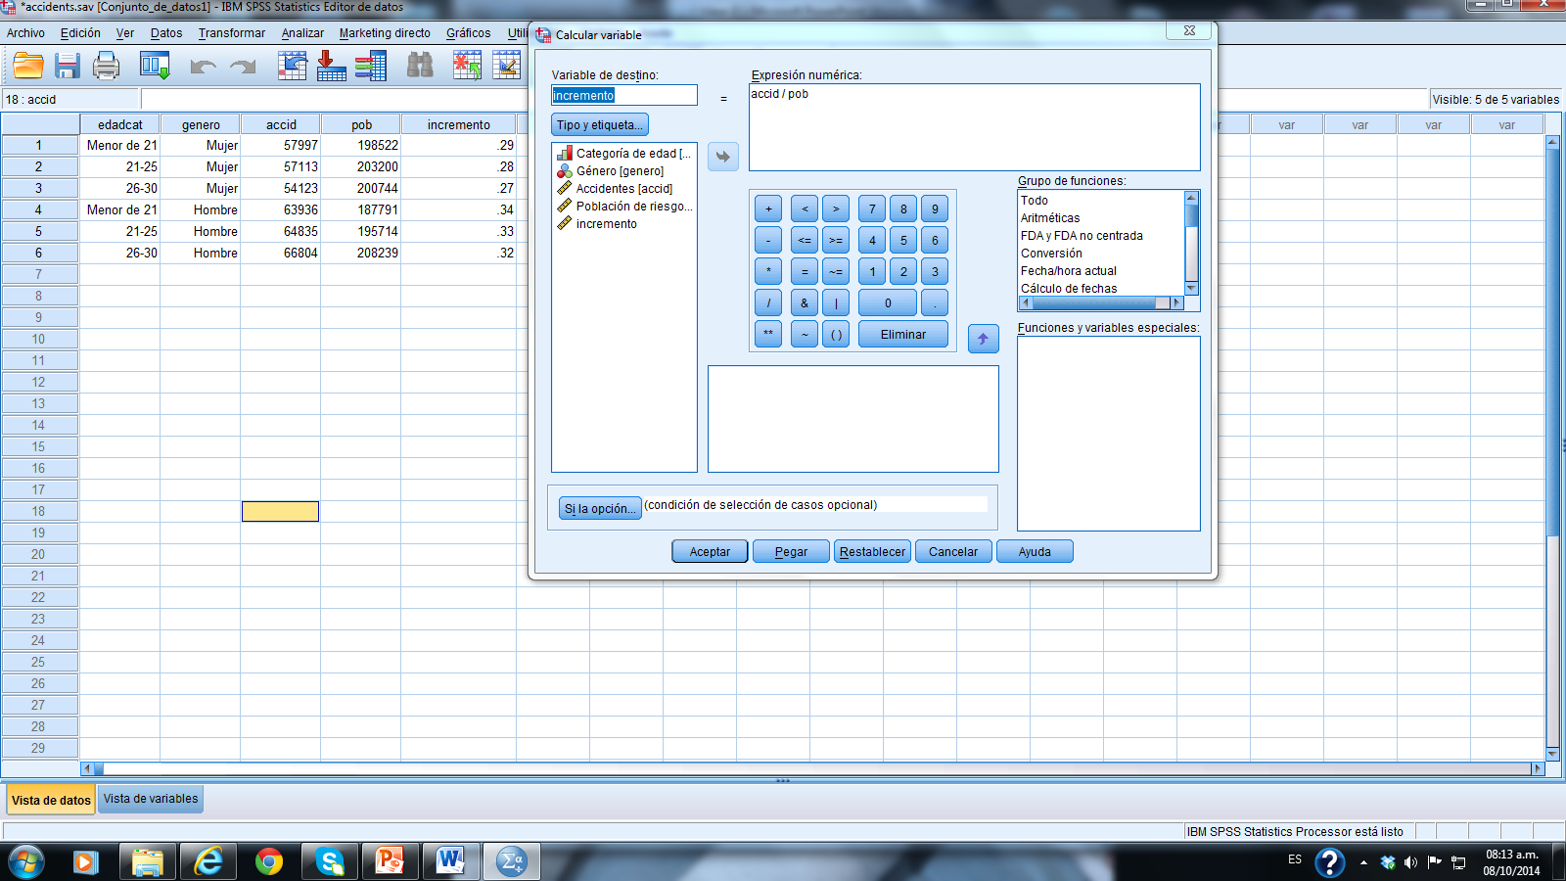
Paso 6.Utilizar estadística descriptiva: Menú Analizar: Estadísticos descriptivos --- frecuencias – (pasamos todas las variables. En puntos de corte generar 10, 20 y 25
Paso 7. Abrir el archivo de accidentes. Menú transformar: calcular variable --- variable destino (poner incremento) ----- en expresión poner accid/pobl
(Calcular variable)

Slide 9
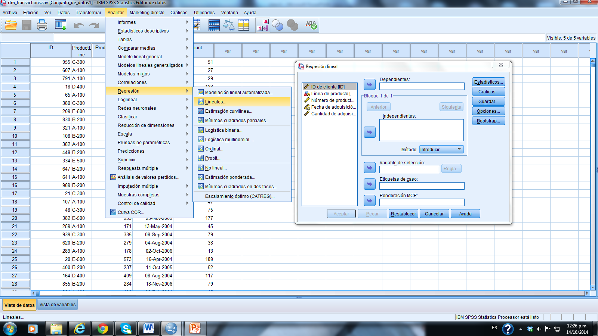
Técnica que permite estudiar la relación de una variable dependiente con 2 o más variables independientes. Es decir averiguar en qué medida la variable dependiente puede estar explicada por las VI. (Analizar-Regresión-Lineal)
-En el cuadro de estadísticos: palomear: Estimaciones-ajuste del modelo –descriptivos
-Analizar el cuadro coeficientes
REGRESIÓN LINEAL

Slide 10
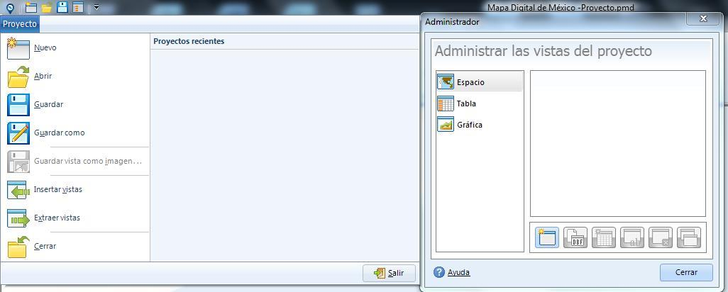
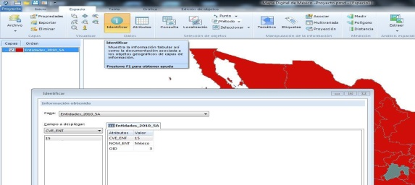
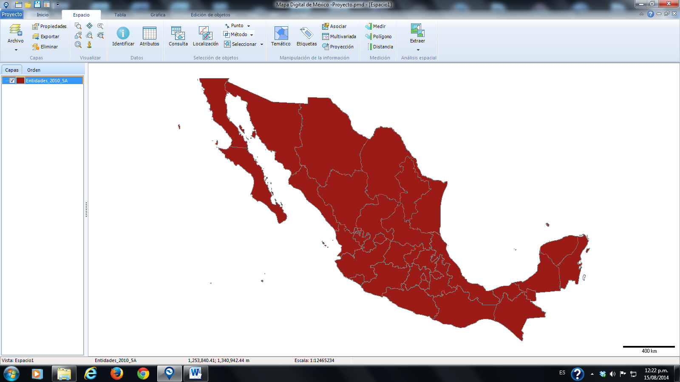
MAPA DIGITAL DE ESCRITORIO
(INEGI)
Abrir el mapa digital y proyecto nuevo-dar clic en espacio
Extraer el Estado de México. Doy clic al icono identificar elegimos el estado de México
Menú espacio-clic en el icono archivo ubicar ruta: / cartografía Inegi 2010 / Geoestadistica estatal/ clic en archivo entidades_2010_5A.s hp

Slide 11
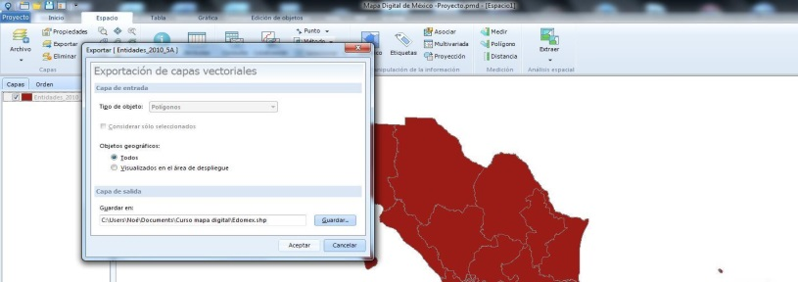
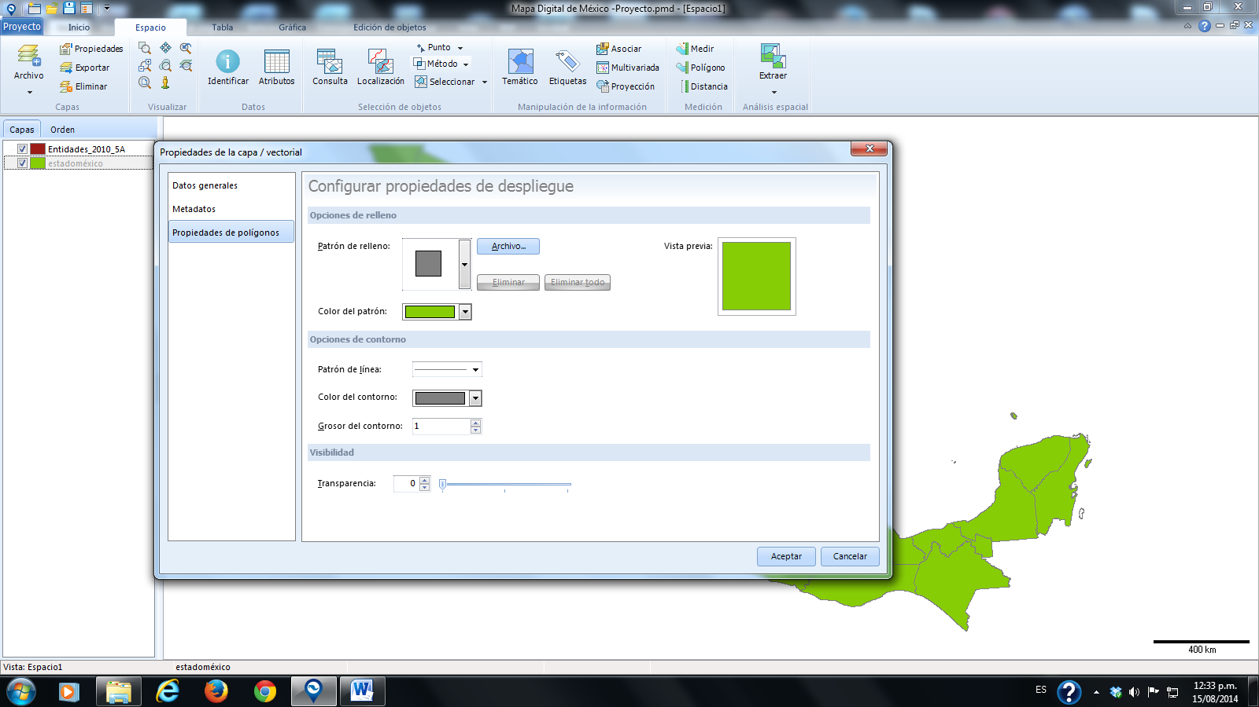
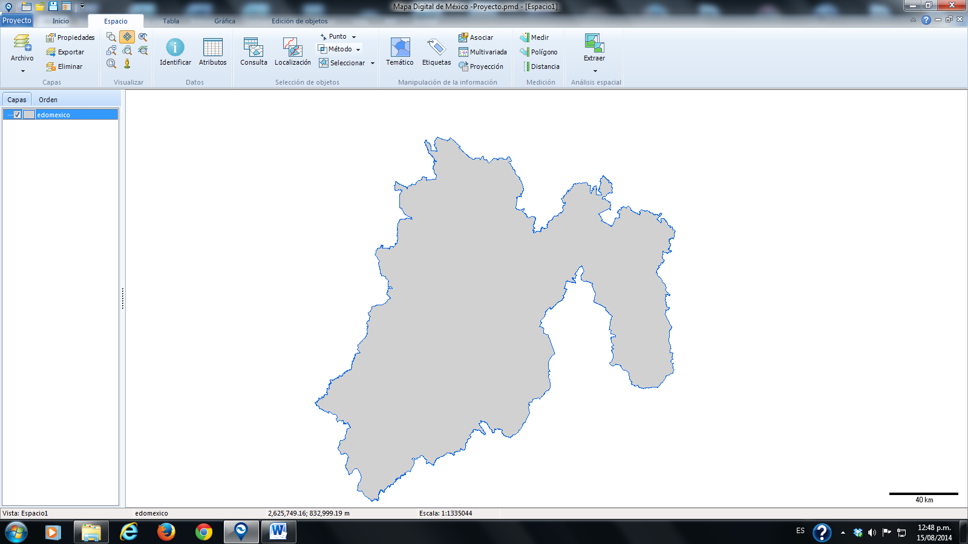
Clic en el icono exportar y darle una ruta a donde voy a guardar ejercicios (crear carpeta en mis documentos, con el nombre de Mapa digital. Y guardo archivo con el nombre edomexico
Automáticamente crea una capa con el nombre Edo México. Elimino la capa Entidades_2010. Amplio el estado de México. Clic derecho propiedades-clic en propiedades de polígonos. En patrón de relleno cambio el color. Color de contorno elijo color rojo.

Slide 12
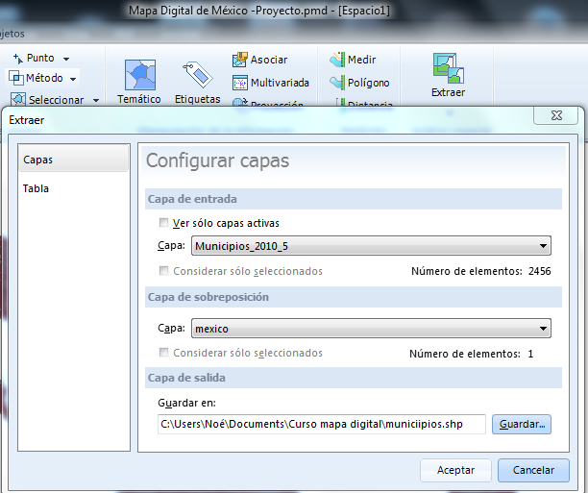
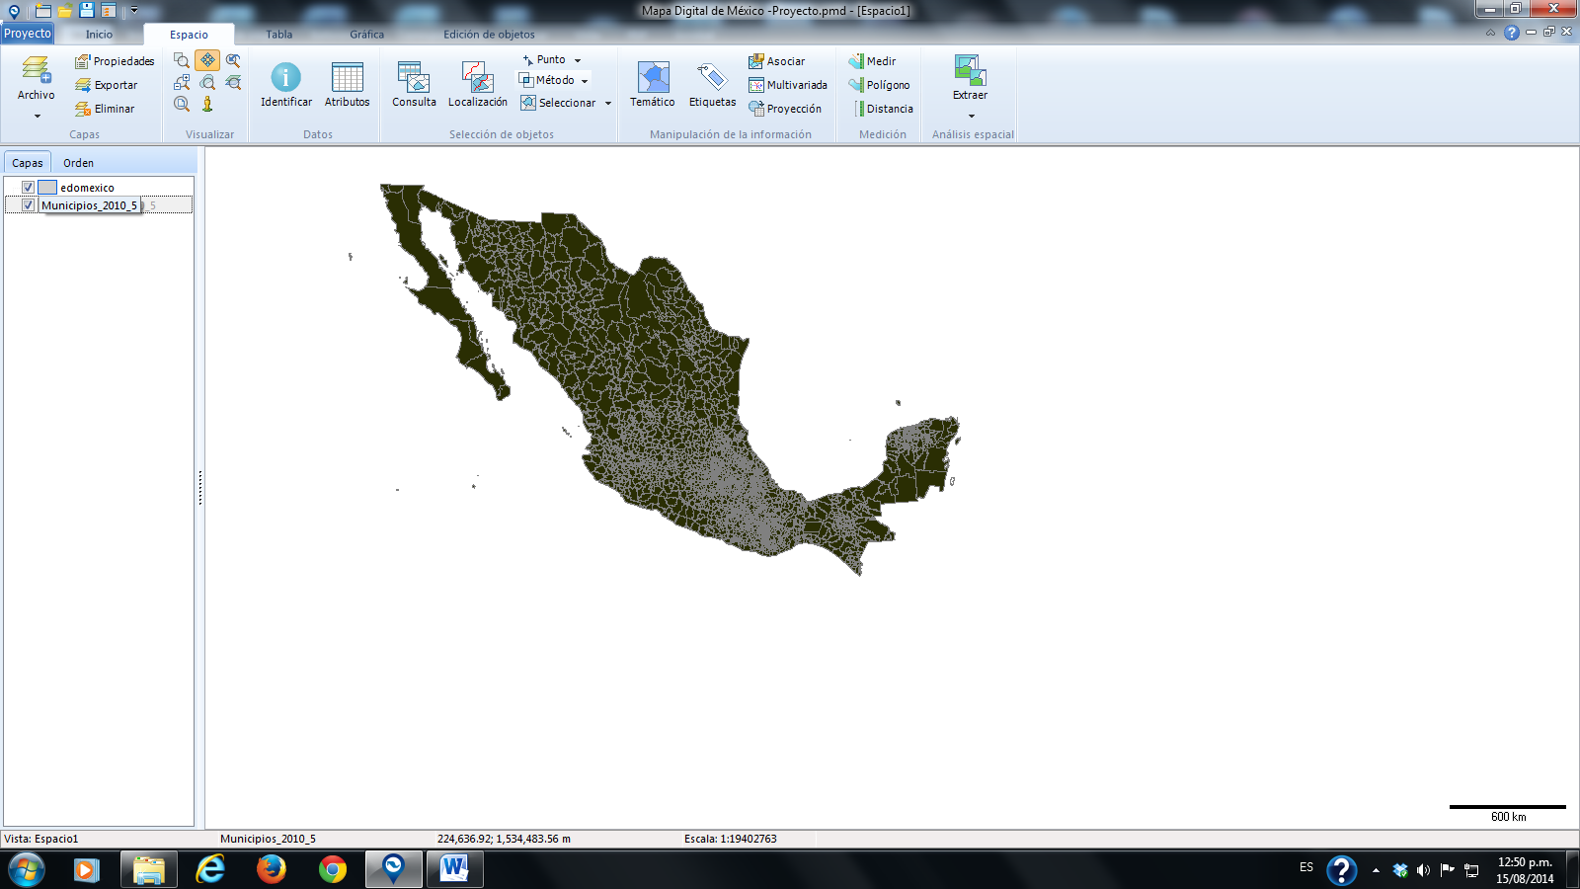
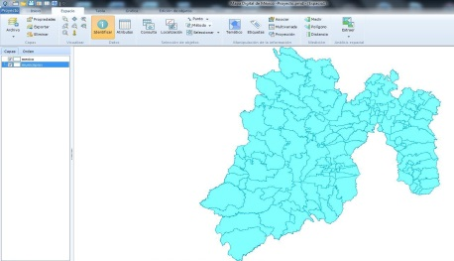
Adicionar archivo de ,muicipios / cartografía Inegi 2010 / Geoestadistica municipal/ clic en archivo municipios_2010_5A.s hp. Clic en el icono de BUFER. Extraer- capa 1: elijo municipios (el de entrada es el que vamos a modificar o cortar)-capa 2-estado. Doy guardar en la carpeta curso de mapa digital (con el nombre de municipios.
Elimina la capa de municipios_2010 y solo dejo las capas que creas (municipios y México)

Slide 13
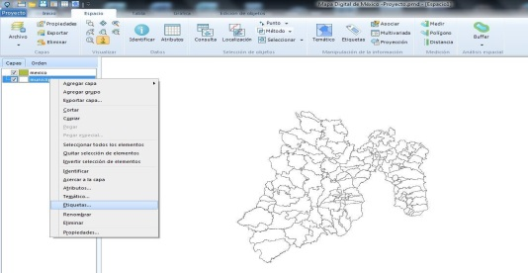
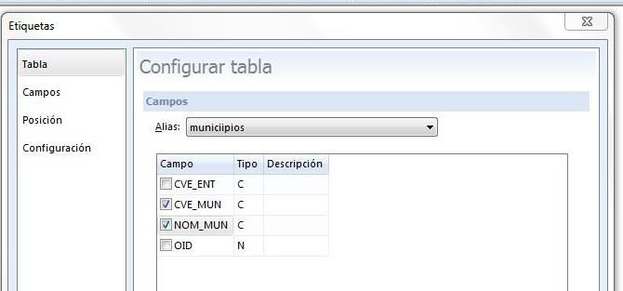
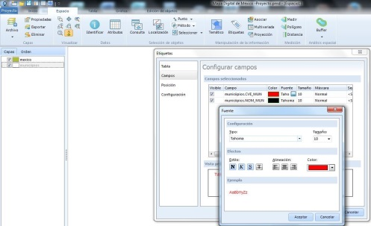
poner etiquetas a los municipios
En la opción de tabla seleccionar: CVE_MUN y NOM_MUN. Posteriormente en campos, cambiar color, tamaño etc. En configuración dar clic en evitar sobre posición.
EJERCICIO
3. Realizar tres capas: México-Municipios y Nezahualcóyotl, a cada una de las capas poner clave y nombre,

Slide 14
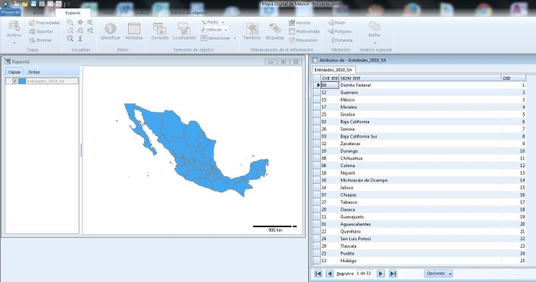
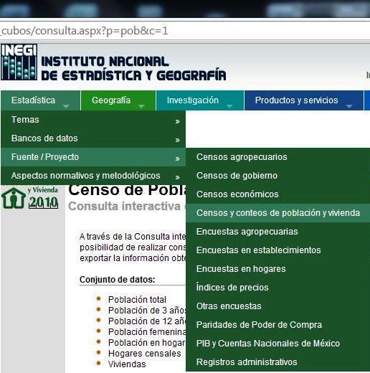
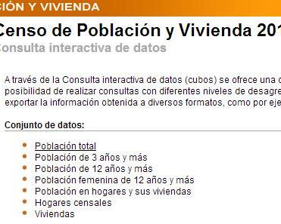
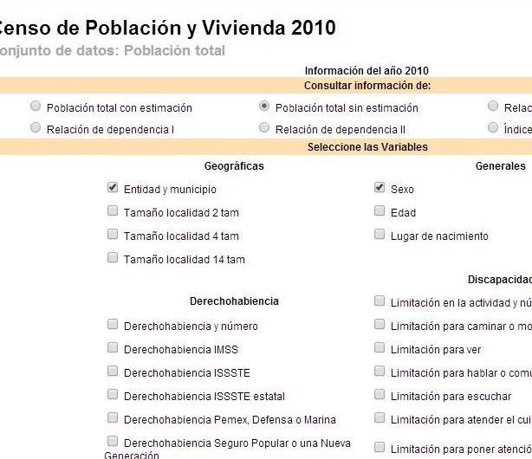
Abrir capa de entidades_2010, Checar que en la tabla de atributos solo está CVE_ENT y NOM_ENT.
AGREGAR DATOS
CENSALES DE INEGI
Agregar datos de Población a las entidades. Entrar INEGI. Estadística-Fuente de Proyecto- censos y conteos de población y vivienda. Censo 2010- consulta interactiva-Población Total- y seleccionar Población sin estimación, entidad y municipio y sexo. Ver consulta y bajar en formato Excel

Slide 15
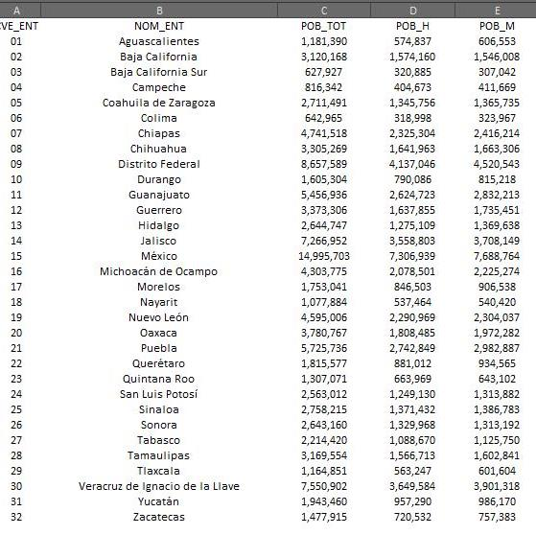
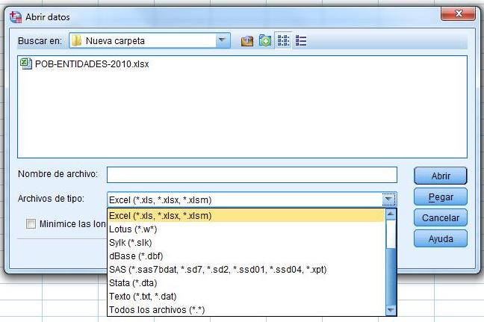
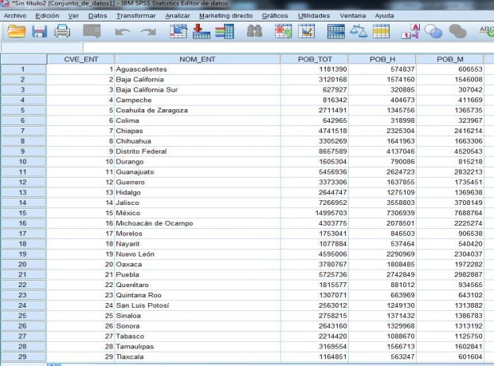
Tratar la tabla de Excel, poner como encabezados: solo CVE_ENT, NOM_ENT, POB_TOT, POB_H, POB_M. (Quitar la fila de total del país y lo que no sirva). Guardarlo en la carpeta de proyecto como Libro de Excel. Con nombre de: POB-ENTidades-2010
Convertir archivo de Excel a DB. Abrir Programa spss. Seleccionar archivo existente, da por default y buscar el archivo de Excel que editamos. En archivo tipo: cambiar la extensión a XLS, para que aparezca y abrir

Slide 16
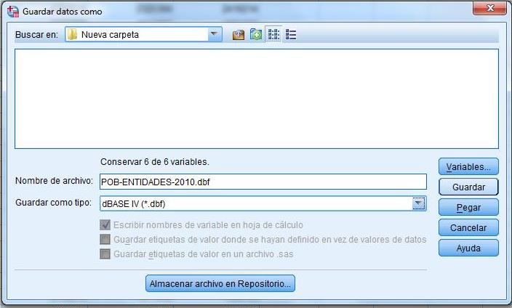
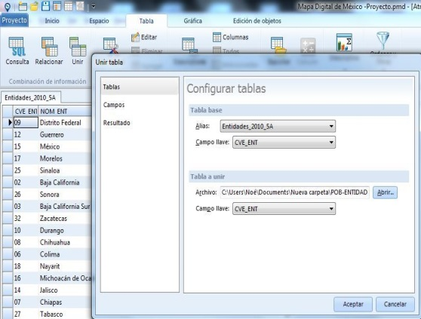
Ya abierto el archivo en SPSS le damos Archivo: Guardar Como, seleccionamos extensión DBASE IV, ponemos nombre POB-Entidades-2010, (se guarda la carpeta de proyecto) cerramos SPSS
Volvemos al mapa digital: teniendo seleccionada la capa de entidades, damos clic en atributos y vamos al menú TABLA, dar clic en el icono de UNIR TABLA , en tabla a unir, buscamos el archivos que creamos. Y hacemos coincidir con CVE_ENT

Slide 17
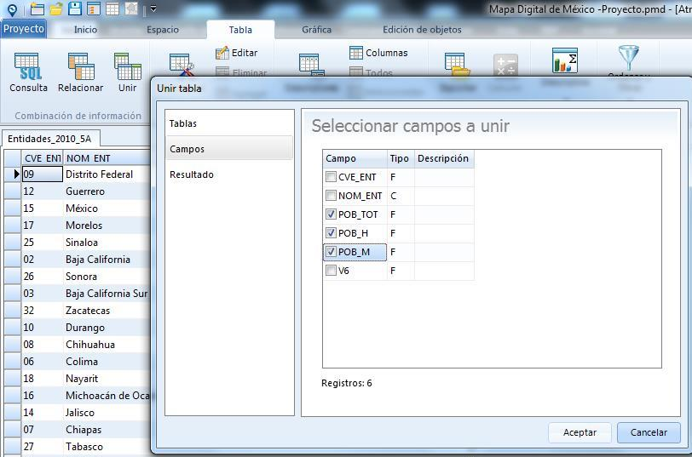
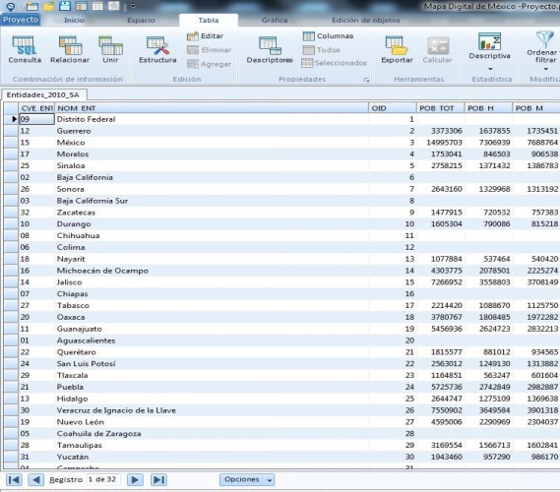
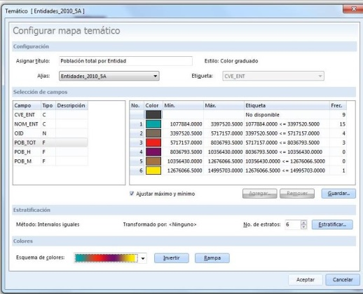

Nos vamos al menú campo y seleccionamos POB_TOT, POB_M, POB_F y aceptar, automáticamente nos genera las 3 columnas a nuestro archivo original
Ir a capa-Menú espacio y dar clic en el icono temático. Despliega una ventana en el cual asignamos Título: Población Total por entidad, seleccionamos el indicador POB_TOT, Número de stratos ponemos a 6 y le cambiamos el color

Slide 18
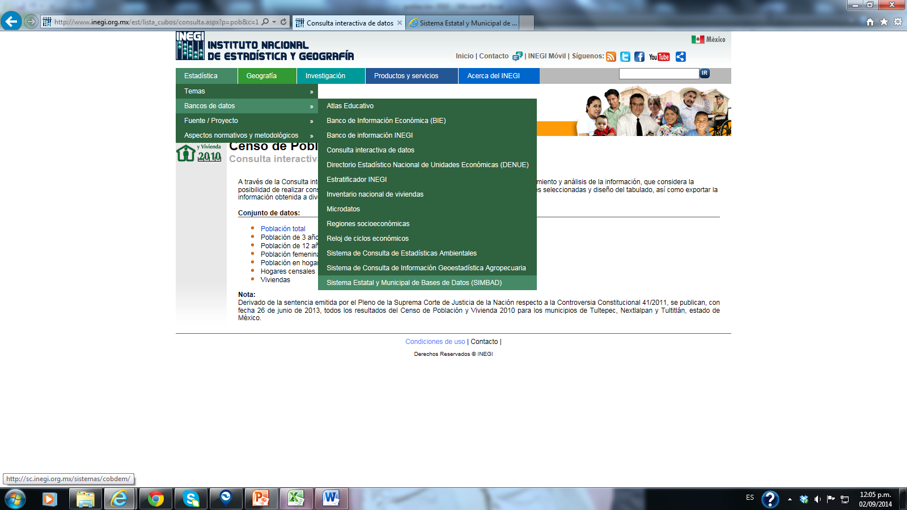
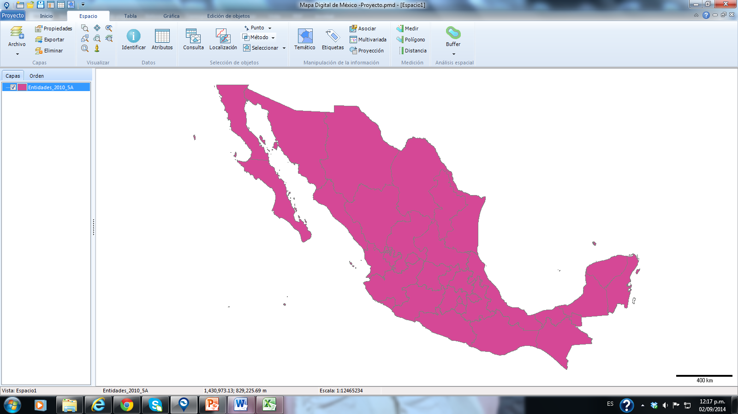

Me voy a SIMBAD: Clic en Base de datos-SIMBAD- TECLEO- Estadísticas vitales.
ANÁLISIS DE DATOS
TABLA DE EXCEL
Abrir mapa digital-poner capa de identidades
CLICK EN EXPORTAR:

Slide 19




Jalar el archivo DBase con las columnas agregadas
Llenar tabla de Excel y ligarla a SPSS
Agregar Columnas nuevas. Doy clic en estructura y agregar campo. Y renombrar C_NAT. Agregar I_Masc

Slide 20




Colocarte en la columna, que agregue y dar clic en editar se activa el icono de calcular
Crecimiento natural:
Posteriormente hacer mapa temático

Slide 21

ARC-GIS
-Activar search y catalog (si no se ve clic derecho y activar estándar)
-En la ventana de catalog, clic en connect to folder
-Conectar Marco Estadístico y seleccionar: Localidades rurales, Calles, estados, municipios y AGEBS
-Activar solo capa de calles-clic en tabla de atributos- clic opciones de tabla - buscar y remplazar (en buscar: Bordo de Xochiaca)
ARC MAPC CARGAR ARCHIVOS
Paso 5. Activar la Capa de AGEBS
Paso 6. Dar clic en el cuadro de color (aparece selector de symbol select) y cambiar de color

Slide 22



Paso 7. Utilizar la herramienta zoom in (acercar) mover se da cuenta cómo va cambiando la escala.
Paso 8. Localizar el Ageb de su lugar de residencia o de trabajo (con base a la calle)
-Cargar las capas que hay en Marco Geo estadístico 2010
-Ver en las propiedades de cada capa, observamos (puntos, polígonos y líneas), colocarse en cada nombre y propiedades de tabla.
Datos de Mapa

Slide 23




Dejar Activa la capa de Estado ( bajar población Total masculina y femenina de los 31 estados versión 2007-2009
Observar que se agregaron nuevas columnas (Población total, masculina y femenina)
Activar la capa estados—clic derecho (unión y relaciones) - clic en uniones –

Slide 24



Clic derecho estados --- dar clic en propiedades -- dar clic en la pestaña en gráficos y cambia colores de hombre y mujer

Slide 25




Adicionar capa de municipios de Marco Geo estadístico_Edomex 2010. Crear carpeta: ejer-2 en mis documentos
Paso 2. Clic en seleccionar por rectángulo (elegimos los municipios que conforman región de Chimalhuacán)
BUFFER
Recorte de capas y unir información
Ya elegidos nos vamos a la capa municipios - clic derecho - datos - exportar datos

Slide 26

Cambiar de color y grosor de contorno
PARA Guardar Archivos-guardar todas las capas en una sola carpeta- - SAVE –As y guardamos proyecto, después abrimos archivo creado y le damos agregar capas que creamos.
-Crear carpeta con el nombre ejercicio 4 en mis documentos
-Buscar en google heart la Uap neza
GEORREFERENCIACIÓN Y VECTORIZACIÓN

Slide 27


X (longitud) | Y (latitud) | Nombre | Dirección
 |  | A | superior derecha
 |  | B | Superior derecha
 |  | C | Inferior izquierda
 |  | d | Inferior derecha
Abrir archivo en Excel y crear una tabla (Guardarlo en carpeta ejercicio-4)
-Agregar marca de posición en los 4 puntos. Copiar latitud y altitud a tabla de Excel en los cuatro puntos.
-Para cambiar el icono posicionarse en el -clic derecho propiedades y lo cambiamos

Slide 28



Guarda imagen en formato jpg y cortarlo en el programa Microsoft oficce 2010
Abrir arc map y conectar el archivo de Excel

Slide 29

Clic derecho y propiedades adicionar coordenadas xY agregar coordenadas siguiendo la siguiente ruta:
-proyected coordinanate systems --- UTM--- WGS1984---Southern hemisphere -- WGS 1984 UTM Zone 17Sprj -- aplicar y aceptar
Aparecen los 4 puntos y conectamos la imagen UAP NEZA
-Aplicamos la FIT to Display y aparece imagen satelital
-Clic en el punto de hoja de Excel – ampliamos el punto - ver el vértice luego para ver los datos clic en link table
-Vector izar y crear nuevos shape file

Slide 30


GPS
GPS–Global Positioning System (Departamento de Defensa de los Estados Unidos).
RELACIÓN GPS-ARC-MAP

